Slide 1
chapter1
1、何谓源程序、目标程序、翻译程序、编译程序
和解释程序？它们之间可能有何种关系？
源程序：用源语言编写的程序。
目标程序：源程序经翻译程序过加工处理后生成的程序。
翻译程序：将源程序转换为与其逻辑上等价的目标程序。
编译程序：
源语言为高级语言，目标语言为汇编语言或机
器语言的翻译程序。
① 先翻译后执行
②执行速度快
③多次运算
解释程序：
源语言程序作为输入，但不产生目标程序，而是边解释边执行源程序本身。
① 边解释边执行
② 有利于程序的调试
③ 1次运算

Slide 2
chapter1
2、一个典型的编译系统通常由有哪些部分组成？
各部分的主要功能是什么？
词法分析
语法分析
编译程序
语义分析与中间代码生成
优化
编译系统
目标代码生成
运行系统

Slide 3
chapter1
① 词法分析(Lexical Analysis)：
从左到右一个字符一个字符的读入源程序，对构成源程序的字符串进行扫描和分解，从而识别出一个个单词（也称单词符号或简称符号）。
② 语法分析(Syntax Analysis)：
在词法分析的基础上将单词序列分解成各类语法短语，如“程序”，“语句”，“表达式”等等。
③ 语义分析(Syntactic Analysis)：
语义分析是在语法分析程序确定出语法短语后，审查有无语义错误，并为代码生成阶段收集类型信息。

Slide 4
chapter1
④ 中间代码生成(Generation of intermediate code)：
完成语法分析和语义处理工作后，编译程序将源程序变成一种内部表示形式，这种内部表示形式叫做中间语言或称中间代码，它是一种结构简单、含义明确的记号系统。
⑤ 代码优化(Optimization of code)：
为了使生成的目标代码更为高效，可以对产生的中间代码进行变换或进行改造，这就是代码的优化。
⑥ 代码生成(Generation of code)：
目标代码生成是编译器的最后一个阶段。在生成目标代码时要考虑以下几个问题：计算机的系统结构、指令系统、寄存器的分配以及内存的组织等。

Slide 5
③怎样由推导引出语言？
设G是一个文法， S是它的开始符号。
  从S开始，每步推导 (包括 0步推导 )所得到的字符串 α称作 句型。
  一般写作 S α，其中 α∈ (V_{N}∪V_{T})*。
  仅含终结符的句型称作句子。
  由S开始通过 1步或1步以上推导所得到的句子集合称作 语言 ，记作 L(G) 。
  L(G)={ α| S α且 α ∈V_{T}*}
*
⇒
+
⇒

Slide 6
chapter2
1.写出C语言和Java语言的输入字母表。
C语言：0~9数字，大小写英文字母，键盘上可见的字符
Java语言：Unicode可以包括的所有字符。
6.文法G₆为: N →D|ND
D →0|1|2|3|4|5|6|7|8|9
（1） G₆的语言是什么?
G₆的语言是： 0~9的数字组成的任意非空串
L(G₆)={x|x∈{0,1,2,3,4,5,6,7,8,9}⁺}
（2）给出句子0127、34和568的最左和最右推导。

Slide 7
7、 写一文法，使其语言是奇数集。 要求：不以0打头。
(一位):
D → 1|3|5|7|9
复杂的情况:分三部分
末尾：以1|3|5|7|9结尾
D→1|3|5|7|9
开头：除了0的任意数字
B→2|4|6|8|D
中间部分：空或者任意数字串
C→CA|ε A→0|B
所以题目要求的文法G[N]可以写成：
N → BCD|D
D → 1|3|5|7|9
B → 2|4|6|8|D
C → CA |ε
A → 0 | B

Slide 8
9、证明文法: S → iSeS | iS | i 是二义的。
二义性的含义:
如果文法存在某个句子对应两棵以上
不同的语法树，或者两种以上不同的最
左/右推导，则称这个文法是二义的。
首先：找到此文法对应的一个句子 iiiei
其次：构造与之对应的两棵语法树
S
i S e S
i S i
i
S
i S
i S e S
i i
结论：因为该文法存在句子iiiei对应两棵
不同的语法树，因而该文法是二义的。

Slide 9
11、给出下面语言的相应文法
L₁={a^{n}b^{n}c^{i}| n≥1,i≥0}
从n，i的不同取值来把L₁分成两部分：
前半部分是 a^{n} b^{n} ：
A →aAb | ab
后半部分是 c ^{i} ：
B →Bc | ε
所以整个文法G₁[S]可以写为：
G₁(S): S→AB
A→aAb|ab
B→cB|ε

Slide 10
L₂={a^{i}b^{n}c^{n}| n≥1,i≥0}
G₂(S): S→AB
A→aA|ε
B→bBc|bc
L₃={a^{n}b^{n}a^{m}b^{m}| m,n≥0}
G₃(S): S→AB
A→aAb|ε
B→aBb|ε

Slide 11
L₄={1^{n} 0^{m} 1^{m} 0^{n}| n,m≥0}
可以看成是两部分：
中间部分是 0^{m} 1^{m} ：
A→ 0A1 | ε
剩下两边的部分就是：
S→ 1S0
| A
所以G₄[S]可以写为：
S→ 1S0 | A
A→ 0A1 |ε

Slide 12
chapter3
7.构造下列正规式相应的DFA。
问题：将状态转换图与DFA混淆。
步骤:
①.根据正规式画出对应的状态转换图;
②.根据状态转换图画出对应的状态转换矩阵;
③.根据状态转换矩阵得到重命名后的状态转换矩阵;
④.根据重命名后的状态转换矩阵得出最后的DFA.

Slide 13
1(0|1)*101
①.状态转换图
1(0|1)*101
⇒
a
g
1
(0|1)*
101
⇒
a
b
d
g
0
1
ε
ε
1
0
1
⇒
a
b
c
d
e
f
g
1

Slide 14
②.状态转换矩阵
0
1
ε
ε
1
0
1
⇒
a
b
c
d
e
f
g
1
I
I₀
I₁
{a}
Φ
{b,c,d}
{b,c,d}
{c,d}
{c,d,e}
{c,d}
{c,d}
{c,d,e}
{c,d,e}
{c,d,f}
{c,d,e}
{c,d,f}
{c,d}
{c,d,e,g}
{c,d,e,g}
{c,d,f}
{c,d,e}

Slide 15
I
0
I₀
I₁
④.DFA
{a}
0
Φ
C
0
{b,c,d}
{b,c,d}
1
{c,d}
1
{c,d,e}
⇒
A
B
1
0
E
F
{c,d}
{c,d}
{c,d,e}
1
D
{c,d,e}
{c,d,f}
1
0
1
{c,d,e}
{c,d,f}
{c,d}
{c,d,e,g}
{c,d,e,g}
{c,d,f}
{c,d,e}
③.重命名后的状态转换矩阵
S
0
1
A(始态)
Φ
B
B
C
D
C
C
D
D
E
D
E
C
F(终态)
F(终态)
E
D

Slide 16
1(1010*|1(010)*1)*0
①.状态转换图
g
1
h
0
ε
f
i
ε
0
1
1
ε
ε
0
⇒
a
b
c
d
e
1
1
j
n
ε
ε
k
0
0
l
m
1

Slide 17
②.状态转换矩阵
I | I ₀ | I ₁
{0} | Φ | {1,2,3}
{1,2,3} | {4} | {5,9,10,11}
{5,9,10,11} | {6,12} | {2,3}
{6,12} | Φ | {2,3,7,8,13}
{2,3} | {4} | {5,9,10,11}
{2,3,7,8,13} | {2,3,4,8,10,11} | {5,9,10,11}
{2,3,4,8,10,11} | {2,3,4,8,12} | {2,3,5,9,10,11}
{2,3,4,8,12} | {2,3,4,8} | {5,9,10,11,13}
{2,3,5,9,10,11} | {4,6,12} | {2,3,5,9,10,11}
{2,3,4,8} | {2,3,4,8} | {5,9,10,11}
{5,9,10,11,13} | {6,10,11,12} | {2,3}
{4,6,12} | Φ | {2,3,7,8,13}
{6,10,11,12} | {12} | {2,3,7,8,13}
{12} | Φ | {13}
{13} | {10,11} | Φ
{10,11} | {12} | {2,3}

Slide 18
③.重命名后的状态转换矩阵
④.DFA
I | I ₀ | I ₁
1 | Φ | 2
2 | 3 | 4
4 | 5 | 6
5 | Φ | 7
6 | 3 | 4
7 | 8 | 4
8 | 9 | 10
9 | 11 | 12
10 | 13 | 10
11 | 11 | 4
12 | 14 | 6
13 | Φ | 7
14 | 15 | 7
15 | Φ | 16
16 | 17 | Φ
17 | 15 | 6

Slide 19
8、给出下面正规表达式
（1）以01结尾的二进制数串。
(0 | 1)*01
（2）能被5整除的十进制数。
(d₁d₂*| ε) (0|5) d₁ 为1-9 d₂ 为0-9
（3）包含奇数个1或奇数个0的二进制串。
0*1(0|10*1)* | 1*0(1|01*0)*
Notes:
3、包含奇数个0
由于只关心0个数奇偶数，将二进制串分段考虑
第一段包含一个0和（0个和若干个）1
第二段中包含两个0，以0开始，以0结束，中间包括若干个1，或者只有若干个1的串

Slide 20
（4）英文字母组成的所有符号串，要求符号串中的
字母按字典序排列。
(A | a)* (B | b)* (C | c)*… (Z | z)*

Slide 21
（5）没有重复出现的数字的数字符号串的全体。
令 r_{i} = i | ε, i=0,1,2,...,9
r₀|r₁|r₂|...|r₉记为 ∑ r_{i}
i∈(0,1,2...,9)
P(0,1,2...,9)表示0,1,2...,9的全排列
∑ r_{i0}r_{i1}...r_{i9}
i₀i₁... i₉∈P(0,1,2...,9)
从n个不同元素中任取m（m≤n）个元素，按照一定的顺序排列起来，叫做从n个不同元素中取出m个元素的一个排列。当m=n时所有的排列情况叫全排列。

Slide 22
(6) 最多有一个重复出现的数字的数字符号串全体
∑ i ∑ r_{i0}r_{i1}...r_{i9}
i∈(0,1,2...,9) i₀i₁... i₉∈P(0,1,2...,9)

Slide 23
(8.7) 不包含子串abb 的由a和b组成的符号串的全体
b*(a|ab)*
Notes:
一旦出现a ，就不能出现连续的b，所以为a或ab

Slide 24
(8.7) 不包含子串abb 的由a和b组成的符号串的全体
b*(a|ab)*
a
b
ε
1
2
a
b
3
Notes:
一旦出现a ，就不能出现连续的b，所以为a或ab

Slide 25
9、对下面情况给出DFA及正规表达式：
（1）{0,1}上的含有子串010的所有串。
正规式：(0 | 1)* 010 (0 | 1)*
（2） {0,1}上不含子串010的所有串。
正规式：1*(0*|111*)1*
两端均不为0，中间不能出现单个的1
DFA做法同第7题。

Slide 26
12、将图3.18的(a)和(b)分别确定化和最少化。
③.DFA
a
(a)
a,b
a
1
⇒
0
a
a
1
a
⇒
0
b
⇒
0
2
a
b
a
b
2
①.状态转换矩阵
②.重命名后的状态转换矩阵
I | I_{a} | I_{b}
I | I_{a} | I_{b}
④.最小化
{0}
{0,1}
{1}
0
1
2
Π₀=({0,1},{2})
{0,1}
{0,1}
{1}
1
1
2
{0,1}_{a}={1}
{1}
{0}
φ
2
0
φ
{0,1}_{b}={2}
因此，不能再分

Slide 27
b
b
(b)
⇒
0
2
3
a
b
a
a
a
a
b
a
1
b
4
5
b
这道题实质上已经是确定化了的，所以我们只需最小化
a
b
b
0
2
3
a
Π：{2，3，4，5} {0，1}
b
a
{2，3，4，5}a={0，1，3，5}
分属两区，所以分为{2，4} {3，5}
{0，1}a={1} {0，1}b={2，4}
所以 0，1等价
{2，4}a={0，1} {2，4}b={3，5}
所以2，4等价
{3，5}a={3，5} {3，5}b={2，4}
所以3，5等价
所以分为 {0，1} {2，4} {3，5}

Slide 28
14、构造一个DFA，它接受Σ={0,1}上所有满足如下
条件的字符串：每个1都有0直接跟在右边。
思路：先写出满足条件的正规式，由正规式构造
NFA，再把NFA确定化和最小化。
满足条件的正规式：(0|10)*
正规式不同，则构造的NFA及确定化的DFA可能
不同，但最小化的DFA是唯一的。
0
0
最小化后的DFA:
⇒
0
2
1

Slide 29
14、构造一个DFA，它接受Σ={0,1}上所有满足如下
条件的字符串：每个1都有0直接跟在右边。
思路：先写出满足条件的正规式，由正规式构造
NFA，再把NFA确定化和最小化。
满足条件的正规式：(0|10)*
正规式不同，则构造的NFA及确定化的DFA可能
不同，但最小化的DFA是唯一的。

Slide 30
14. 构造DFA, 它接受Σ={0,1}上所有满足如下条件的字符串:
每个1都有0直接跟在右边
(0|10)*
X
Y
2
2
0
1
0
1
X
X
1
Y
ε
ε
0
0

Slide 31
14. 构造DFA, 它接受Σ={0,1}上所有满足如下条件的字符串:
每个1都有0直接跟在右边
(0|10)*
X
Y
2
0
1
X
1
Y
ε
ε
0

Slide 32
2
确定化
0
1
 | 0 | 1
X,1,Y | 1,Y | 2
1,Y | 1,Y | 2
2 | 1,Y
X
1
Y
ε
ε
0
2
最小化
0
1
 | 0 | 1
X | X | 2
2 | X
X
0

Slide 33
15、给定右线性文法G：求一个与G等价的左线性文法。
S → 0S | 1S | 1A | 0B
A → 1C | 1
B → 0C | 0
C→ 0C | 1C | 0 | 1
G[Z]:
Z → Z0|Z1|B0|A1
B → A0 | 0
A → B1 | 1
确定化、最小化后的DFA为：
B
0
B
0
0
0
0,1
0
0
0
0
⇒
S
C
Z
⇒
1
0
Z
1
S
1
1
1
1
1
1
A
A
1

Slide 34
补充：构造一右线性文法，使它与如下文法等价：
S→AB A→UT U→a|aU T→b|bT B→c|cB
并根据所得右线性文法，构造出相应的状态转换图。
思路：
先写出原文法所描述的语言 L(G)={a^{m}b^{n}c^{k}|m,n,k≥1}
G[S]: S →aS|aB
B →bB|bC
C →cC|c
⇒
a
b
c
S
B
C
T
a
b
c

Slide 35
chapter4
1、考虑下面文法G1：S → a | ∧ | （T）
T → T，S | S
（1）消去G1的左递归；
S → a | ∧ | （T）
T → ST’
T’ → ，S T’ |ε
（2）经改写后的文法是否是LL(1)文法，给出预测分析表。
经改写后的文法满足3个条件，所以是LL(1)的

Slide 36
预测分析表构造算法:
1.对文法中的每个产生式A → α执行第二步和第三步;
S →a; S →∧; S →(T); T →ST’; T’ →,ST’ T’ → ε
2.对每个终结符a ∈FIRST(α ),把A →a加到M[A,a]中;
FTRST（a）={a}
FIRST（∧）={∧}
FIRST（（T））={（ }
FIRST（ST’）={a，∧，（}
FIRST（，ST’）={，}
FIRST（ε）={ε}
3.若ε ∈FIRST(α ),则对于任何b ∈FOLLOW(A)把A→ α加至M[A,b]中
FOLLOW(T’)=FOLLOW(T)={)}
a
∧
（
，
）
#
S
S →a
S →∧
S →(T)
T
T →ST’
T →ST’
T →ST’
T’
T’ →,ST’
T’ → ε

Slide 37
P81.2.对文法G:
E →TE’
E’ →+E|ε
T →FT’
T’ →T|ε
F →PF’
F’ →*F’|ε
P →(E)|a|b| ∧
 | ( | a | b | ∧ | + | * | ) | #
E
E’
T
T’
F
F’
P
E →TE’
E →TE’
E →TE’
E →TE’
E ’→+E
E ’→ ε
E ’→ ε
T→ FT’
T→ FT’
T→ FT’
T→ FT’
T’→ T
T’→ T
T’→ T
T’→ T
T’→ ε
T’→ ε
T’→ ε
F→ PF’
F→ PF’
F→ PF’
F→ PF’
F’→ ε
F’→ ε
F’→ ε
F’→ ε
F’→ ε
F’→ * F’
F’→ ε
F’→ ε
P→(E)
P→a
P→b
P→ ∧
FIRST(E)=
FIRST(T)
=FIRST(F)
=FIRST(P)
={(,a,b, ∧}
FIRST(E’)
={+, ε}
FIRST(F’)
={*, ε}
FIRST(T’)
=FIRST(T) ∪ {ε}
= {(,a,b, ∧, ε}
FOLLOW(E)
={#,)}
FOLLOW(E’)
=FOLLOW(E)= {#,)}
FOLLOW(T)
=FIRST(E’)\ ε ∪FOLLOW(E)
= {+,#,)}
FOLLOW(T’)
=FOLLOW(T)= {+,#,)}
FOLLOW(F)
=FIRST(T’)\ ε ∪FOLLOW(T)
={(,a,b, ∧, +,#,)}
FOLLOW{F’)
=FOLLOW(F)
={(,a,b, ∧, +,#,)}
FOLLOW(P)
=FIRST(F’)\ ε ∪FOLLOW(F)
= {*, (,a,b, ∧, +,#,)}

Slide 38
补充题：有文法：
E →TE’
E’ →ATE’ |ε
T →FT’
T’ →MFT’ |ε
F →（E）| i
A →+ | -
M →* | /
（1）求First、Follow集，判断是否是LL（1）文法？
（2）若是构造LL（1）分析表？
（3）简述LL（1）分析器的工作原理。

Slide 39
E →TE’
E’ →ATE’ |ε
T →FT’
T’ →MFT’ |ε
F →（E）| i
A →+ | -
M →* | /
i
+
-
*
/
（
）
#
E
E →TE’
E → TE’
E’
E → ATE’
E →ATE’
E’ → ε
E’ → ε
T
T → FT’
T → FT’
T’
T’->ε
T’ → ε
T’ → MFT’
T’ → MFT’
T’ → ε
T’ → ε
F
F → i
F →（E）
A
A → +
A → -
M
M → *
M → /
FIRST(E)={(， i}
FOLLOW(E)={# ，)}
FIRST(E’)={+ ，- ， ε}
FOLLOW(E’)={# ，)}
FIRST(T)={(， i)
FOLLOW(T)=
{+ ，- ，# ，)}
FIRST(T’)={* ，/ ， ε}
FOLLOW(T’)=
{+ ，- ，# ，)}
FIRST(F)={(， i}
FOLLOW(F)={* ，/ ， + ，- ，# ，) }
FIRST(A)={+，-}
FOLLOW(A)=
{(， i}
FIRST(M)={* ， /}
FOLLOW(M)= {(， i}

Slide 40
chapter5
E
1、令文法G1为：
E→E+T | T
T→T*F | F
F→(E) | i
证明E+T*F是它的一个句型，指出这个句型的所有
短语、直接短语和句柄。
E
+
T
T
*
F
T*F是句型E+T*F相对于T的短语
E+T*F句型E+T*F相对于E的短语
T*F是句型E+T*F相对于T的直接短语
T*F是句柄

Slide 41
2、考虑下面的表格结构文法G₂：
S→a | ^ | (T)
T →T,S | S
（1）给出(a,(a,a))和(((a,a),^,(a)),a)的最左和最右推导。
(a,(a,a))的最左推导：
S ⇒ (T) ⇒(T,S) ⇒(S,S) ⇒(a,S) ⇒(a,(T))
⇒(a,(T,S)) ⇒(a,(S,S)) ⇒(a,(a,S)) ⇒(a,(a,a))
(((a,a),^,(a)),a)的最左推导：
S ⇒ (T) ⇒(T,S) ⇒(S,S) ⇒((T),S) ⇒((T,S),S)
⇒((T,S,S),S) ⇒((S,S,S),S) ⇒(((T,S),S,S),S)
⇒ (((S,S),S,S),S) ⇒ (((a,S),S,S),S) ⇒(((a,a),S,S),S)
⇒ (((a,a),^,S),S) ⇒ (((a,a),^,a),S) ⇒ (((a,a),^,a),a)

Slide 42
(a,(a,a))的最右推导：
S ⇒ (T) ⇒(T,S) ⇒(T,(T)) ⇒(T,(T,S)) ⇒(T,(T,a))
⇒(T,(S,a)) ⇒(T,(a,a)) ⇒(S,(a,a)) ⇒(a,(a,a))
(((a,a),^,(a)),a)的最右推导：
S ⇒ (T) ⇒(T,S) ⇒(S,S) ⇒(S,a) ⇒((T),a)
⇒((T,S,S),S) ⇒((S,S,S),S) ⇒(((T,S),S,S),S)
⇒ (((S,S),S,S),S) ⇒ (((a,S),S,S),S) ⇒(((a,a),S,S),S)
⇒ (((a,a),^,S),S) ⇒ (((a,a),^,a),S) ⇒ (((a,a),^,a),a)

Slide 43
S
2）指出(((a,a),^,(a)),a)的规范归约及每一步的句柄。
(
T
)
T
,
S
句型 | 句柄 | 归约规则
(((a,a),^,(a)),a)
((T,(a)),a) | a | S→a
((T,(S)),a) | S | T→S
((T,(T)),a) | (T) | S→(T)
((T, S),a) | T,S | T→T , S
((T),a) | T | S→(T )
(S,a) | S | T→S
(T,a) | a | S→a
(T,S) | T,S | T→T , S
(T) | (T) | S→(T)
S
S
a
a
S→a
(
T
)
(((S,a),^,(a)),a)
S
T→S
T
,
S
(((T,a),^,(a)),a)
a
S→a
(((T,S),^,(a)),a)
T
,
S
(
T
)
T,S
T→T , S
S
^
(((T),^,(a)),a)
(T)
S→(T)
S
((S,^,(a)),a)
S
(
T
)
T→S
a
((T,^,(a)),a)
^
S→^
T
,
S
((T,S,(a)),a)
T,S
S
T→T , S
a
a

Slide 44
S
输入串：
( ( ( a , a ) , ^ , ( a ) ) , a ) #
根据这个规范规约，给出“移进—归约”的过程，
并给出它的语法树的自下而上的构造过程。
(
T
)
T
,
S
符号栈
#
句柄
归约规则
S
a
(
T
)
a
S→a
)
S
T→S
T
,
S
S
a
S
T
a
a
S→a
,
T
,
S
(
T
)
)
^
S
(
S
T,S
T→T , S
S
S
T
,
)
a
S
^
a
S
(T)
S→(T)
(
S
T
T
,
)
(
T
)
a
S
T→S
(
T
,
S
S
T
T
^
S→^
(
S
S
a
T,S
T→T , S
a

Slide 45
自下而上法，即“移进-归约”法
例：设文法G(S)：
(1) S → aAcBe
(2) A → b
(3) A → Ab
(4) B → d
试对abbcde进行“移进－归约”分析。
a
b
a
A
a
b
A
a
A
a
c
A
a
d
c
A
a
e
B
c
A
a
S
B
c
A
a
bbcde
bcde
bcde
cde
cde
de
e
abbcde
e

Slide 46
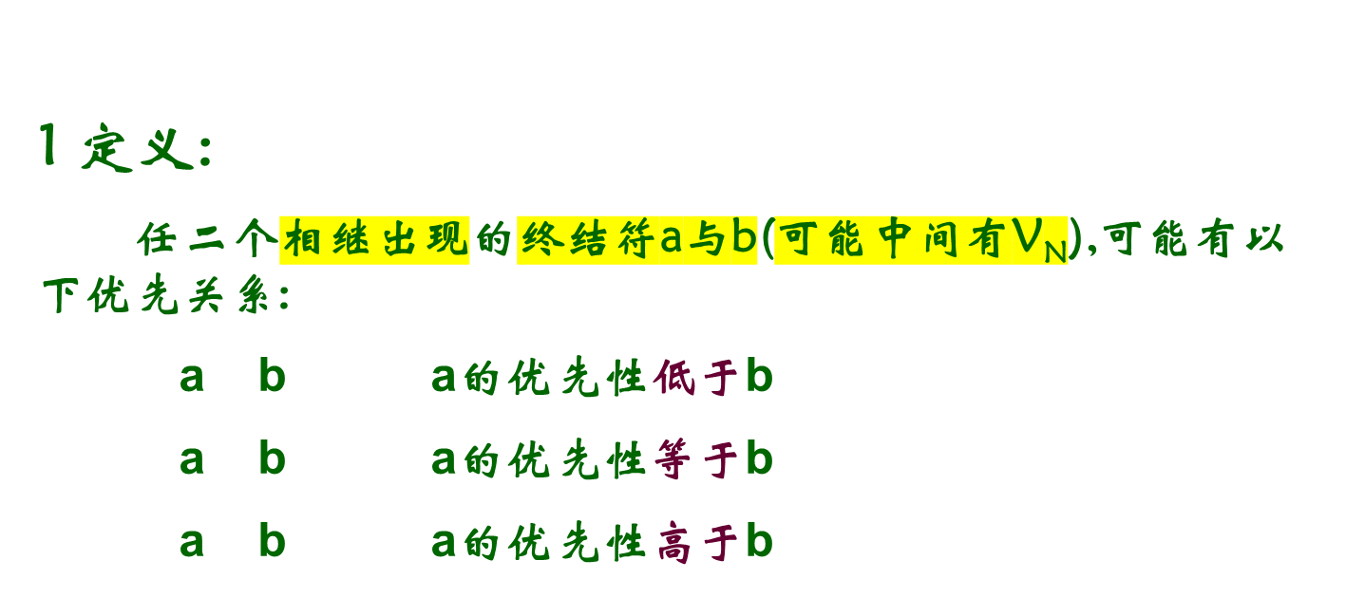



5.2 算符优先分析法

Slide 47
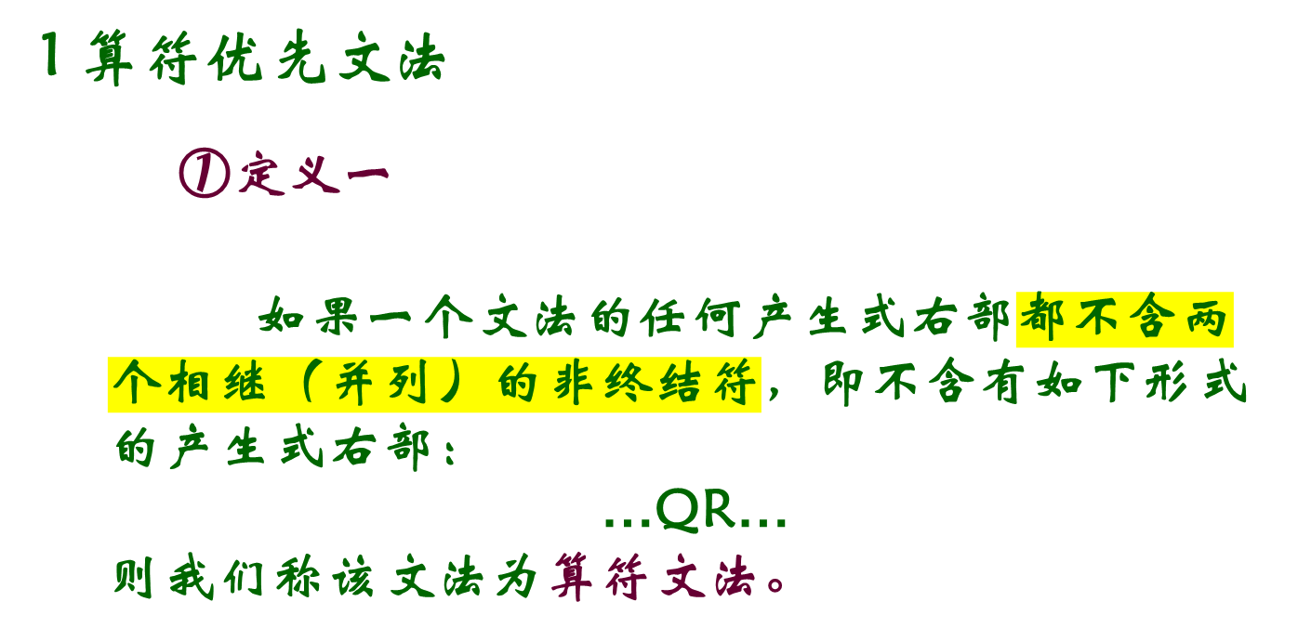


Slide 48
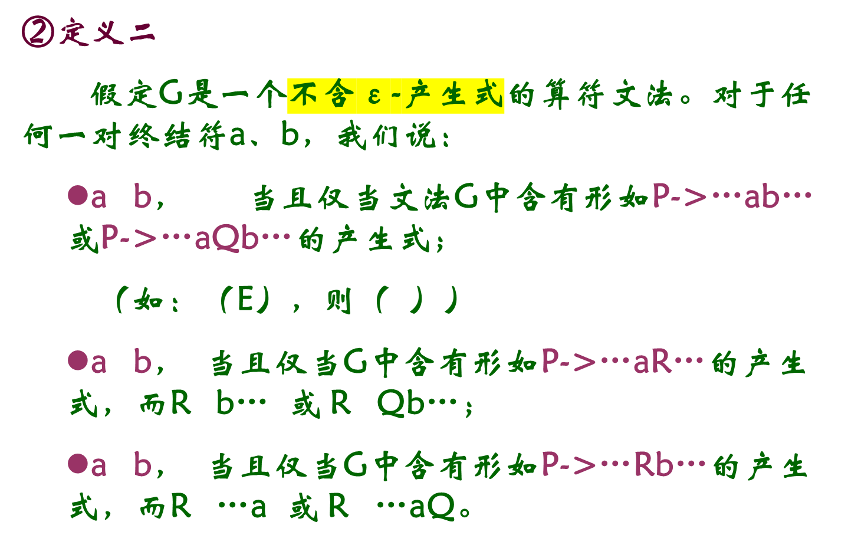

Notes:
比较的意义在于规约 决定谁先规约

Slide 49
③定义三
如果一个算符文法G中的任何终结符对（a，b）至多只满足下述三种关系之一：
a b，a b，a b
则称G是一个算符优先文法。

Slide 50
FIRSTVT()
P是文法G的任意一个非终结符号
FIRSTVT(P) = { a | P ⇒ a…或 P ⇒ Qa… }
FIRSTVT(P)的构造算法:
  若P->a…或P->Qa…，则a属于FIRSTVT(P)
  若a属于FIRSTVT(Q)，且P->Q…，则a属于FIRSTVT(P)
+
+

Slide 51
LASTVT()
+
+
LASTVT(P) = { a | P ⇒…a 或 P ⇒…aQ }
LASTVT(P)的构造算法
  若P->…a或P->…aQ，则a属于LASTVT(P)
  若a属于LASTVT(Q)，且P->…Q，则a属于LASTVT(P)

Slide 52
算符优先关系表构造算法
P->..ab…或P->…aQb…
  则有a≐b
P->…aR…，且b属于FIRSTVT(R)
  则有a⋖b
P->…Rb…，且a属于LASTVT(R)
  则有a⋗b

Slide 53
例 考虑文法G[E]：
E→E+T|T
T→T*F|F
F→(E)|i
找出终结符间的优先关系矩阵。
 | + | * | （ | ） | i | #
+ | ⋗ | ⋖ | ⋖ | ⋗ | ⋖ | ⋗
* | ⋗ | ⋗ | ⋖ | ⋗ | ⋖ | ⋗
( | ⋖ | ⋖ | ⋖ | ≐ | ⋖
) | ⋗ | ⋗ |  | ⋗ |  | ⋗
i | ⋗ | ⋗ |  | ⋗ |  | ⋗
# | ⋖ | ⋖ | ⋖ |  | ⋖ | ≐

Slide 54
3、(1)计算练习2文法G2的FIRSTVT和LASTVT。
G2： S→a | ^ | (T)
T →T,S | S
FIRSTVT(S)={ a， ∧，( }
FIRSTVT(T)={， ， a， ∧，(}
LASTVT(S)={a， ∧，)}
LASTVT(T)={， ， a， ∧，)}
a
^
(
)
,
#
1、文法是算符文法，且不含ε产生式。
2、由优先关系矩阵可知，任何两个终结符之间的优先关系不多于一种。
综上，该文法是算符优先文法。
S →（T）⇒ （ ）
.
a
>
.
>
.
>
.
S →（T）⇒
﹥
﹤
.
S →（T）⇒
.
LASTVT(T) )
( FIRSTVT(T)
>
.
>
.
>
^
.
(
<
.
<
.
<
.
=
.
<
﹤
.
T → T，S ⇒
.
， FIRSTVT(S)
T → T，S ⇒
﹥
.
LASTVT(T) ，
>
.
>
.
>
)
.
,
<
.
<
.
<
.
>
.
>
.
对待特殊地#,把它看作句型的开始和结束符.根据#S#同理可得
#
.
﹥
<
.
.
<
.
<
.
=
﹤
.
# #
.
a, ∧,） # ,
# a , ∧ , (

Slide 55
根据算符优先关系确定最左
素短语
归约 “最左素短语”
由于算符优先文法不含两个连续的非终结符，故可以把括在两个#之间的句型的一般性写成：
#N₁a₁N₂a₂…N_{n}a_{n}N_{n+1}a_{n+1}N_{n+2}#
其中，a_{i}都是终结符，N_{j}是非终结符(可有可无)。
可以证明，最左素短语是满足下列条件的最左子串：
N_{j}a_{j}N_{j+1}a_{j+1}…N_{i}a_{i}N_{i+1}
其中：
a_{j-1}⋖a_{j}
a_{j}≐a_{j+1}≐…≐a_{i}
a_{i}⋗a_{i+1}

Slide 56
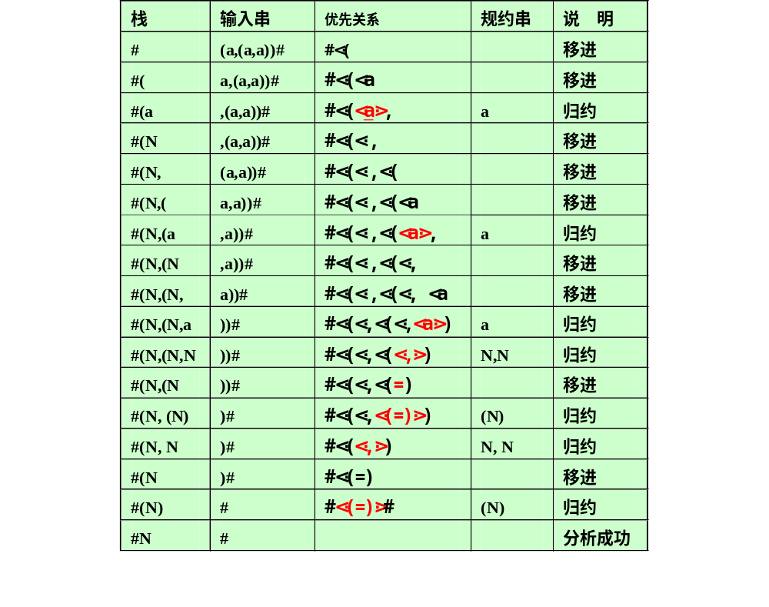
算符优先分析法的例子
句子
(adb)#
的识别
过程
如表：

Slide 57
，
a
∧
（
）
#
.
﹤
﹤
﹤
.
﹥
.
.
.
﹥
，
.
.
.
a
﹥
﹥
﹥
.
.
.
∧
﹥
﹥
﹥
﹤
﹤
﹤
﹤
.
.
.
.
.
(
.
.
.
)
﹥
﹥
﹥
﹤
﹤
﹤
.
.
.
.
#
输入串(a,(a,a))的算符优先过程。
步骤 | 句型 | 优先关系 | 最左素短语 | 规约符号
1 | #(a,(a,a))# | #
2
3
4
5
6
7
8
﹤
﹤
﹥
.
.
.
(
a
,
a
S
﹥
﹤
﹤
﹤
.
.
.
﹤
﹤
﹥
﹥
﹥
(
.
.
,
.
.
.
.
#(S,(a,a))#
#
,
(
a
a
)
)
#
a
S
﹤
﹤
﹤
﹤
﹤
﹥
﹥
﹥
.
.
.
.
.
.
.
.
#(S,(S,a))#
#
(
,
(
,
a
)
)
#
a
S
﹤
﹤
﹤
﹤
.
.
﹥
.
.
.
﹥
﹥
#(S,(S,S))#
#
(
,
(
,
)
.
)
.
#
S,S
T
﹤
﹤
﹤
.
﹥
﹥
.
.
.
.
.
#(S,(T))#
#
(
,
(
)
)
#
(T)
S
﹤
﹤
﹥
﹥
#(S,S)#
.
(
.
,
.
)
.
#
#
S,S
T
﹤
﹥
.
(
.
)
.
#
#(T)#
#
(T)
S
#S#
确认！

Slide 58

5.3.3 SLR(1)分析
A、若LR(0)规范族中含有冲突项目,采用向前展望方法解决
例4. 若I={X→α·bβ，A→α·，B→α·}
若当前输入符号为b，则含有移进—归约冲突；
而A和B，又含有归约—归约冲突。
解决办法：
考察FOLLOW（A）和FOLLOW（B）
（设FOLLOW（A）∩FOLLOW（B）为空，且均不含b）

Slide 59
B、则当 I 面临任何输入符号a时，可做出如下“移进—归约
决策：
①若a=b，移进；
②若a属于FOLLOW（A），则用A→α归约；
③若a属于FOLLOW（B），则用B→α归约；
④此外，报错。
冲突性动作的这种解决办法叫做SLR(1)解决办法。

Slide 60
I₃: S→b•Ac S→b•ed A→•e
I₄: S→aA•d
I₅: S→ae•c A→e•
I₆：S→bA • •c
I₇: S→be• d A→e•
I₈: S→aAd•
I₉：S→aec•
I₁₀: S→bAc•
I₁₁: S→bed•
follow(A)={d,c}
(0) S`→S (1) S→aAd (2) S→bAc
(3) S→aec (4) S→bed (5) A→e

Slide 61
a 称作该项目的向前搜索符（ lookahead ）
它只对圆点在最后的项目起作用
LR(1)项目：
[ A –> α •, a ]
意味着处在栈中是α 的相应状态，但只有当下一个输入符是a时才能进行归约.
如果有多个向前搜索符，比如a,b,c时，可写作
A –> u•, a/b/c
[ A →α•β， a ]
意味着处在栈顶是α，并期望相应β， 且β进入后只有当跟在β后的是a时进行归约 。

